Slide 1
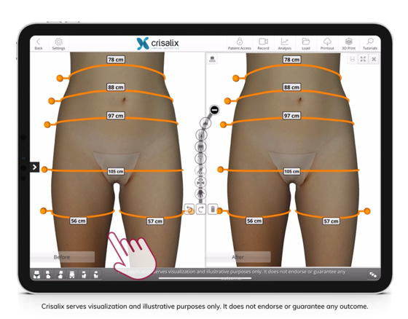
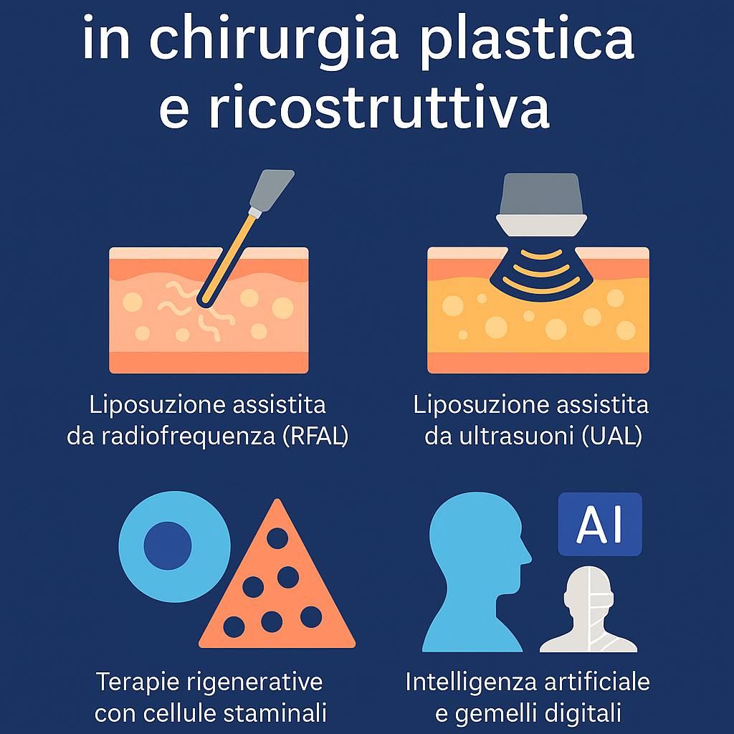
Clinica di chirurgia plastica, ricostruttiva ed estetica
ULSS8 Vicenza
Nuove tecnologie in chirurgia plastica e ricostruttiva post-bariatrica
UOC Chirurgia plastica, Ricostruttiva ed Estetica, AULSS8 Berica, Ospedale San Bortolo
Direttore Leonardo Sartore
Speaker:
Responsabile UOS Melanoma e Sarcoma
Dott.ssa Giovanna Bulciolu
Dott.ssa Giovanna Bulciolu

Slide 2
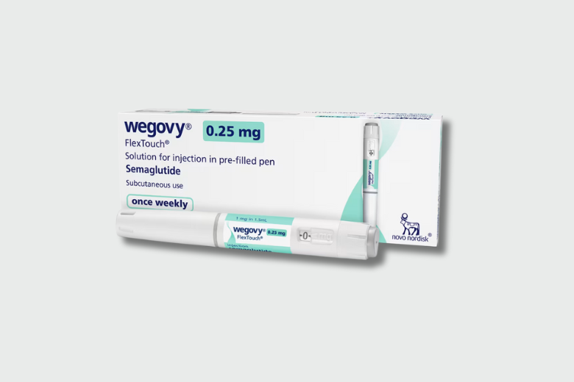
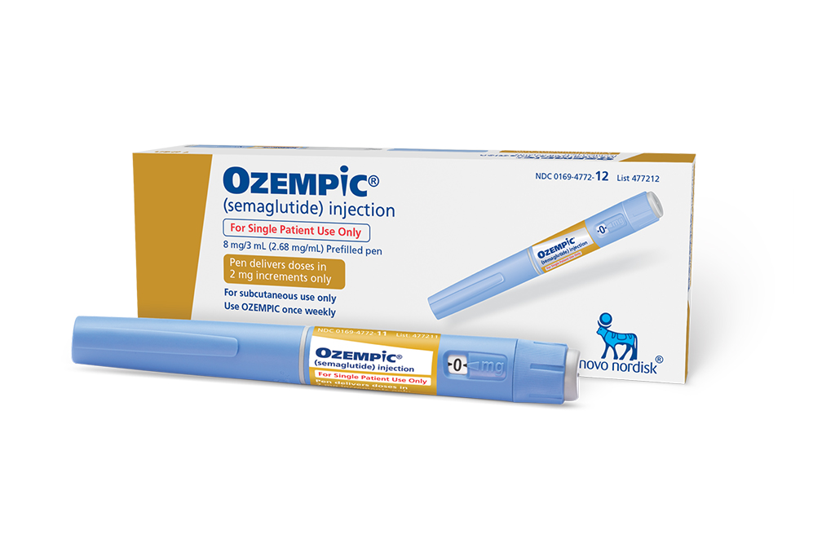
Clinica di chirurgia plastica, ricostruttiva ed estetica
ULSS8 Vicenza
Introduzione
Crescita della chirurgia post-bariatrica e della terapia medica per il calo ponderale (semaglutide, agonisti del recettore del GLP-1)
Obiettivo: rimodellamento del contorno corporeo
Focus attuale su tecniche meno invasive e utilizzo di nuove tecnologie per controllare i risultati chirurgici
Dott.ssa Giovanna Bulciolu

Slide 3
Clinica di chirurgia plastica, ricostruttiva ed estetica
ULSS8 Vicenza
Tecnologie emergenti in chirurgia plastica post-bariatrica
Nuove tecniche di liposuzione
(Liposuzione assistita con Waterjet (WAL)
(Liposuzione assistita da radiofrequenza (RFAL)
(Liposuzione assistita da ultrasuoni (UAL)
(Liposuzione ad Argon Plasma/Elio)
Nuovi strumenti chirurgici (es. bisturi Ultracision)
Intelligenza artificiale (IA) e gemelli digitali
Terapie rigenerative con cellule staminali (ADSCs)
Dott.ssa Giovanna Bulciolu

Slide 4
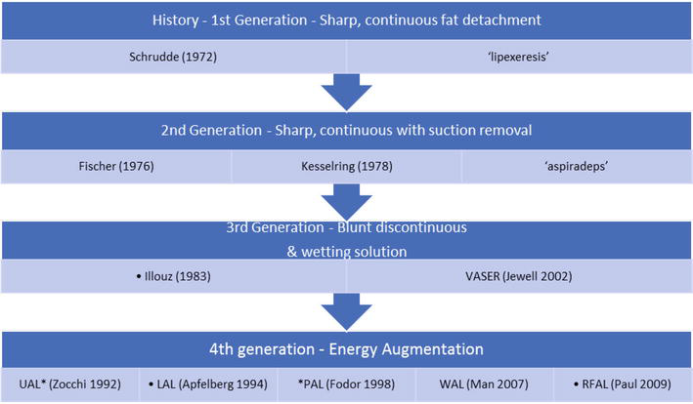
Clinica di chirurgia plastica, ricostruttiva ed estetica
ULSS8 Vicenza
Liposuzione: una tecnica in continua evoluzione
l'uso di nuove tecnologie di lipolisi, con un minore sforzo fisico per l'aspirazione. La liposuzione assistita da laser (LAL o Smart lipo) la liposuzione assistita da energia elettrica (PAL, come quella di MicroAire) , la liposuzione a onde ultrasuoni (UAL) e, più recentemente, la liposuzione assistita da radiofrequenza (RFAL)
Dott.ssa Giovanna Bulciolu

Slide 5
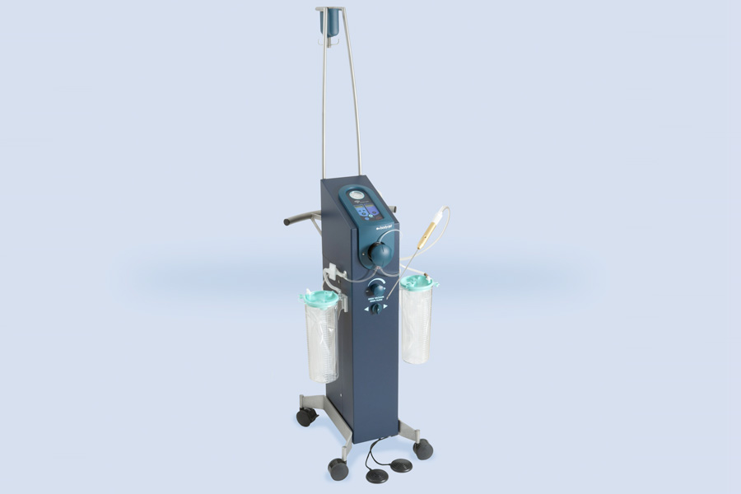
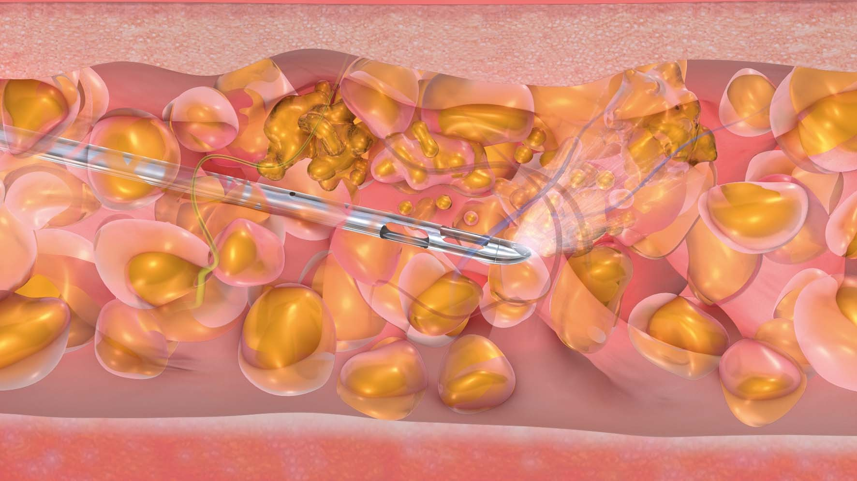
Clinica di chirurgia plastica, ricostruttiva ed estetica
ULSS8 Vicenza
Liposuzione assistita a getto d’acqua (Water assisted liposuction)
Utilizza un getto pulsato di soluzione tumescente per il distacco selettivo del tessuto adiposo
Permette un’aspirazione delicata con minore trauma tissutale
Irrigazione e aspirazione in rapida successione
Preserva strutture vascolo-nervose e i setti fibrosi
Indicata in pazienti post-bariatrici con ridotta elasticità cutanea ma buona qualità dei tessuti profondi
Può essere associata a lifting localizzati o dermolipectomie conservative
Liposuttore Body-jet®
Dott.ssa Giovanna Bulciolu

Slide 6
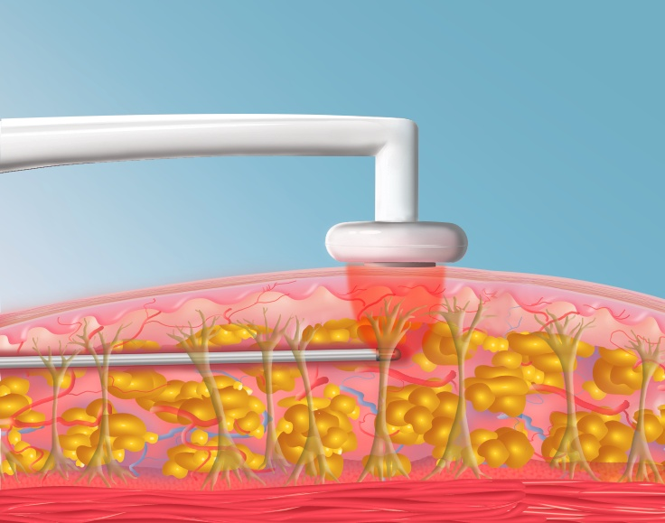
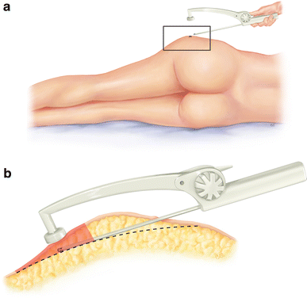
Clinica di chirurgia plastica, ricostruttiva ed estetica
ULSS8 Vicenza
Liposuzione assistita da radiofrequenza (RFAL)
Associazione di aspirazione meccanica con energia a radiofrequenza bipolare
Induce lipolisi termica e contrazione dermica per coagulazione dei setti fibrosi
Favorisce il rimodellamento dei tessuti molli con maggiore retrazione cutanea
Indicato in aree con lassità cutanea post-dimagramento massivo
Possibile riduzione dell’estensione delle dermolipectomie
Dott.ssa Giovanna Bulciolu

Slide 7
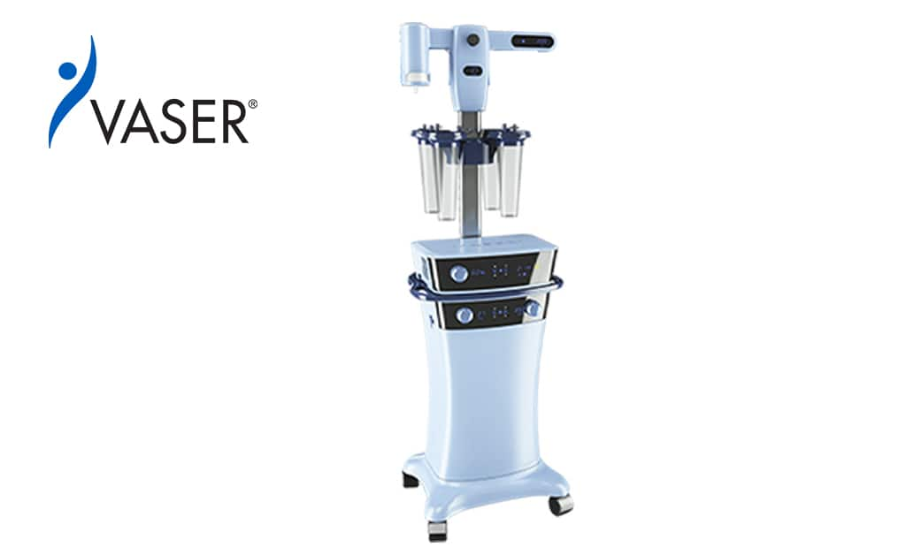
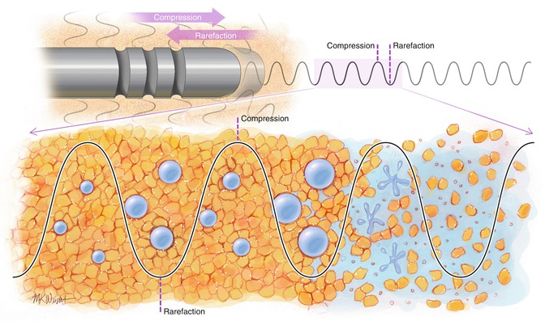
Clinica di chirurgia plastica, ricostruttiva ed estetica
ULSS8 Vicenza
Liposuzione assistita da ultrasuoni (UAL)
Utilizzo di energia ultrasonica per emulsione selettiva dell’adipocita
Minimizzazione del danno a strutture neurovascolari e connettivali
Efficace nei distretti fibrotici e nei
reinterventi (liposuzioni secondarie)
Riduzione del sanguinamento intraoperatorio e del trauma tissutale
Incremento della precisione nell’aspirazione selettiva
Dott.ssa Giovanna Bulciolu

Slide 8
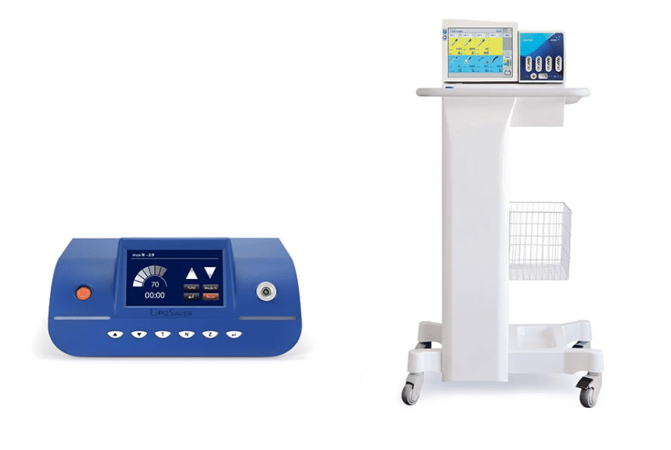
Clinica di chirurgia plastica, ricostruttiva ed estetica
ULSS8 Vicenza
Liposuzione ad argon plasma/elio
Argon Plasma: Il plasma di argon, introdotto tramite un piccolo strumento, agisce sui tessuti sottocutanei, causando una contrazione delle fibre di collagene e un aumento della loro produzione. Questo aiuta a ridurre la lassità cutanea e a migliorare l'aspetto della pelle
Renuvion Argon plasma ( J plasma)
Elio Plasma: L'elio ionizzato può essere utilizzato per un rassodamento più mirato, ad esempio sui setti connettivali, migliorando la texture della pelle e riducendo l'effetto a "buccia d'arancia"
Jenevi, elio plasma
Dott.ssa Giovanna Bulciolu

Slide 9
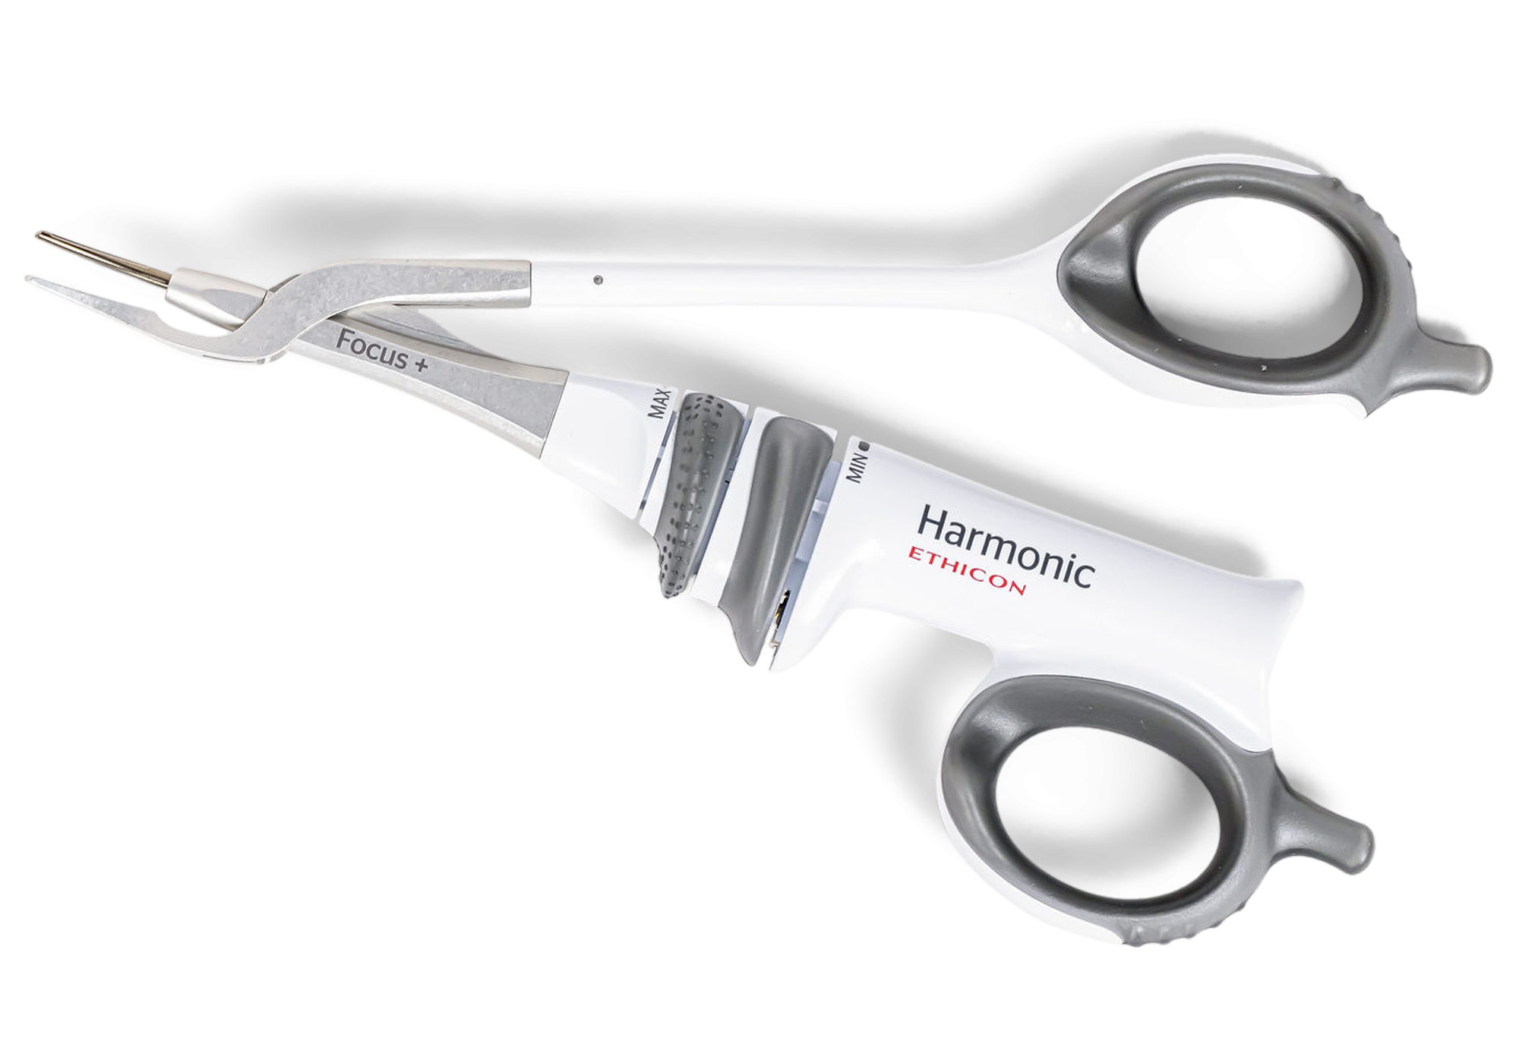
Clinica di chirurgia plastica, ricostruttiva ed estetica
ULSS8 Vicenza
Strumenti chirurgici: Bisturi ultrasonici
Utilizzo di vibrazioni ultrasoniche per tagliare e cauterizzare i tessuti
Dott.ssa Giovanna Bulciolu

Slide 10
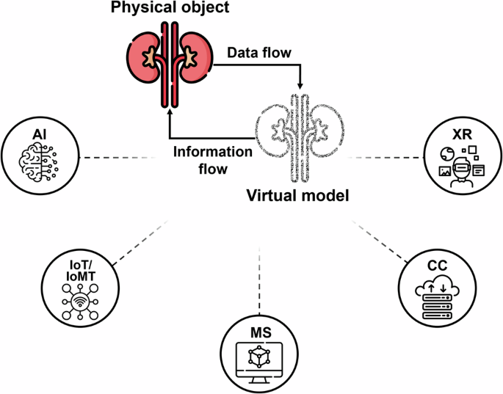
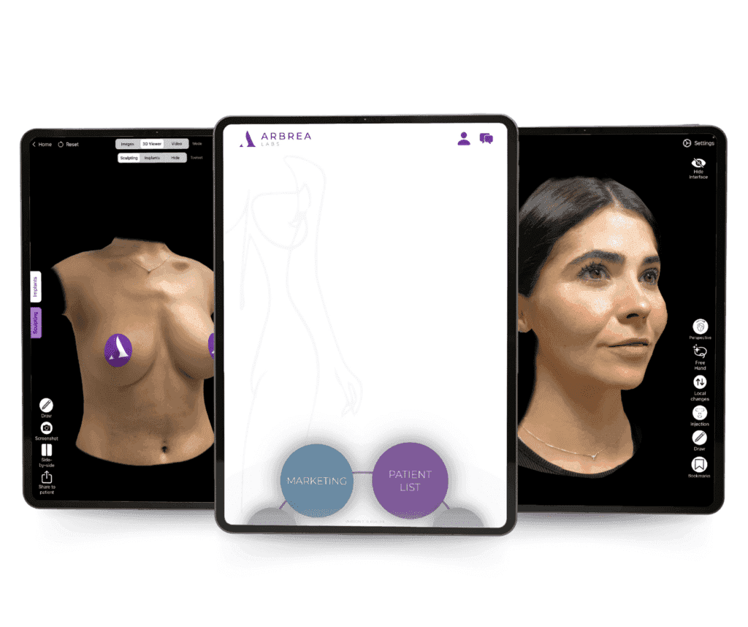
Clinica di chirurgia plastica, ricostruttiva ed estetica
ULSS8 Vicenza
Intelligenza artificiale (IA) e gemelli digitali
Integrazione di algoritmi di machine learning nella pianificazione preoperatoria
Sviluppo di “gemelli digitali” per simulazione chirurgica predittiva personalizzata
Miglioramento dell’accuratezza nella valutazione del risultato estetico e funzionale
Strumento didattico per training e consenso informato avanzato (il paziente è in grado di vedere i risultati stimati in anticipo)
Dott.ssa Giovanna Bulciolu

Slide 11
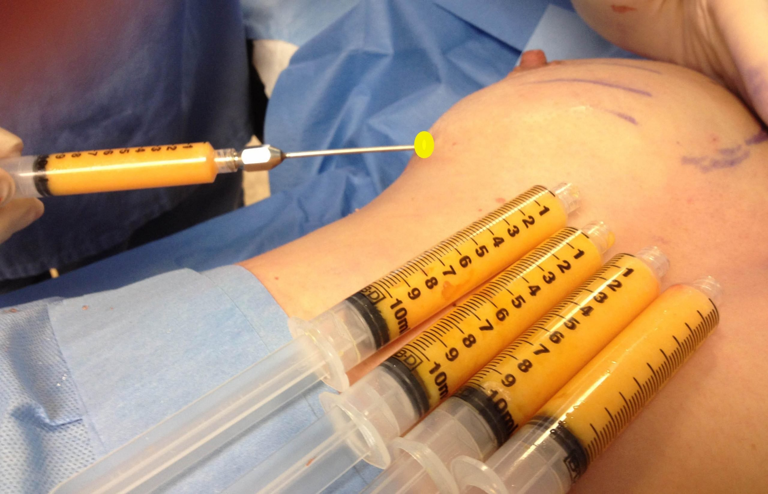
Clinica di chirurgia plastica, ricostruttiva ed estetica
ULSS8 Vicenza
Terapie rigenerative con cellule staminali
ADSCs (Adipose-Derived Stem Cells) Presentano un elevato potenziale rigenerativo grazie alla loro capacità di:
Differenziazione in linee cellulari mesenchimali (fibroblasti, adipociti, endoteliali)
Secrezione paracrina di fattori di crescita (VEGF, TGF-β, FGF)
Il gruppo di pazienti con massive weight lost sembra avere un attecchimento più rapido e maggiore rispetto ai non MWL
(MWL and Post Bariatric Surgery Patients: The Role of Fat Grafting and Regenerative Surgery Gudjon Leifur Gunnarsson, Jørn Bo Thomsen
Department of Clinical Research KI, OUH, Research unit of Plastic Surgery Odense)
Iniezione locale o infiltrazione nel letto chirurgico dopo dermolipectomie (braccia, addome, cosce)
Miglioramento della qualità dei tessuti molli (elasticità, vascolarizzazione, spessore dermico)
Riduzione della fibrosi e delle complicanze cicatriziali (deiscenze, cheloidi, retrazioni)
Dott.ssa Giovanna Bulciolu

Slide 12
Clinica di chirurgia plastica, ricostruttiva ed estetica
ULSS8 Vicenza
Conclusioni
Nuove tecnologie per ottenere risultati più armoniosi e meno invasività, da implementare alle tecniche escissionali classiche
Approccio personalizzato per ogni distretto
Importanza di una pianificazione accurata
Miglioramento della soddisfazione della paziente e prevedibilità dei risultati
Dott.ssa Giovanna Bulciolu

Slide 13
Clinica di chirurgia plastica, ricostruttiva ed estetica
ULSS8 Vicenza
Bibliografia
Equipe
1. Costa DC et al. Plast Reconstr Surg Glob Open. 2023
2. Klinger M et al. Aesthetic Plast Surg. 2021
3. Chia CT et al. Aesthetic Plast Surg. 2023
4. D’Andrea F et al. Aesthetic Plast Surg. 2022
5. Zuliani G et al. Aesthetic Plast Surg. 2022
6. Alghoul M et al. Plast Reconstr Surg Glob Open. 2022
7. Ibrahim A et al. Plast Reconstr Surg Glob Open. 2024
8. Tettamanzi M et al. Aesthetic Plast Surg. 2023
9. Wo et al, Clin Plast Surg. 2024
Leonardo Sartore
Giovanna A. Bulciolu
Danilo Boatto
Yuri Cempellin
Elena Pescarini
Federico Facchin
Regina Sonda
Francesco Messana
Stefano L’Erario
Dott.ssa Giovanna Bulciolu

